Slide 1


ШКОЛА ИНФОРМАЦИОННЫХ ТЕХНОЛОГИЙ И ИНЖЕНЕРИИ

Slide 2

Что такое Кредитная технология обучения (КТО) ?
Обучение на основе выбора и самостоятельного планирования студентом последовательности изучения дисциплин с учетом пре и постреквизитности.
Единицей измерения каждой дисциплины является академический кредит.
Один академический кредит равен 25-30 академическим часам изучения дисциплины, как в аудитории с преподавателем, так и самостоятельно.
Студент обязан успешно пройти абсолютно все дисциплины по Учебному плану своей образовательной программы.
В конце обучения для получения диплома бакалавра студент должен освоить 240 академических кредитов.

Slide 3
Что такое Академическая политика?
Академическая политика разработана для организации и проведения учебного процесса в КБТУ.
Академическая политика регулирует полностью академическую жизнь студента начиная от вопроса регистрации на дисциплины, заканчиваю рисками отчисления за нарушение академической дисциплины.
Академическая политика определяют порядок обучения студентов/кадетов по кредитной технологии обучения, регламентируют порядок регистрации обучающихся на учебные дисциплины, проведения текущего, промежуточного и итогового контроля, итоговой аттестации, оценки знаний обучающихся и др.
Найти ее можно в открытом доступе на сайте КБТУ раздел "СТУДЕНТАМ - РЕСУРСЫ ДЛЯ ОБУЧАЮЩИХСЯ - АКАДЕМИЧЕСКИЙ БЛОК - АКАДЕМИЧЕСКАЯ ПОЛИТИКА"
Настоятельно рекомендуем ознакомиться и периодически просматривать академическую политику, так как она может меняться в летний каникулярный период в свете изменения внешних норм и правил.

Slide 4
Что такое Академическая честность ?
Академическая честность является отражением отношения студента к собственному образованию.
В университете регулируется Политикой академической честности.
Опоздавшим студентам на экзамен, время отведенное на экзамен не продлевается.
Категорически недопустимы случаи использования шпаргалок и наличие плагиата в студенческих письменных и устных работах.
Недопустимо проявление неуважения к преподавателям и сокурсникам.
Строго преследуется содействие проявлениям коррупции.
Прохождение контрольных работ и финальных экзаменов подставными лицами может стать причиной отчисления.
Крайне недопустима подделка документов имеющих прямое или косвенное отношение к обучению в университете.
Нарушения студентами норм академической честности рассматриваются комиссией Дисциплинарного комитета с вынесением дисциплинарных взысканий вплоть до отчислений и внесением их в официальный транскрипт.

Slide 5
Этический кодекс студента КБТУ
Целями кодекса является укрепление нравственной культуры, воспитание корпоративной культуры исоздание благоприятной среды.
Права студентов, которые каждый должен знать и уметь пользоваться: право на участие в активной жизни КБТУ, быть волонтером или членом студенческой организации. Одно из важных прав это
возможность обращения к руководству университета при конфликтных ситуациях.
Один из главных принципов кодекса является взаимоуважение, как между студентами, так студентамии преподавателями, сотрудниками университета. Необходимо бороться со всеми видами
академической недобросовестности, не списывать, приходить во время на занятия,
не принимать участие в коррупционных действиях.
Этические нормы: необходимо уважать традиции университета и бережно относится к имуществу.
Важным пунктом кодекса является умение правильно пользоваться корпоративными платформами, аутлук, тимс. Загружать туда только свои фото в деловом стиле. Без официального разрешения
администрации КБТУ запрещается создавать аккаунты в социальных сетях с использованием
логотипов университета или названия.
Этический кодекс КБТУ это важный документ, который понадобиться вам в течение всего времени обучения. Более подробно ознакомиться с ним вы сможете на сайте КБТУ.

Slide 6


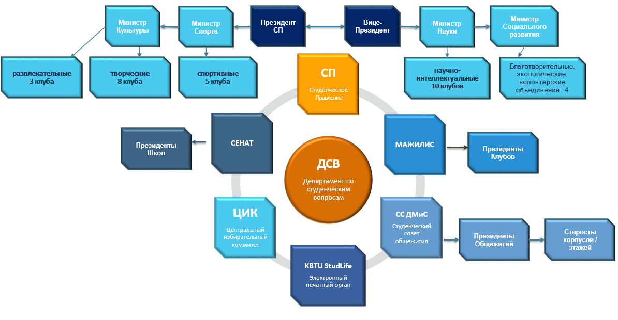
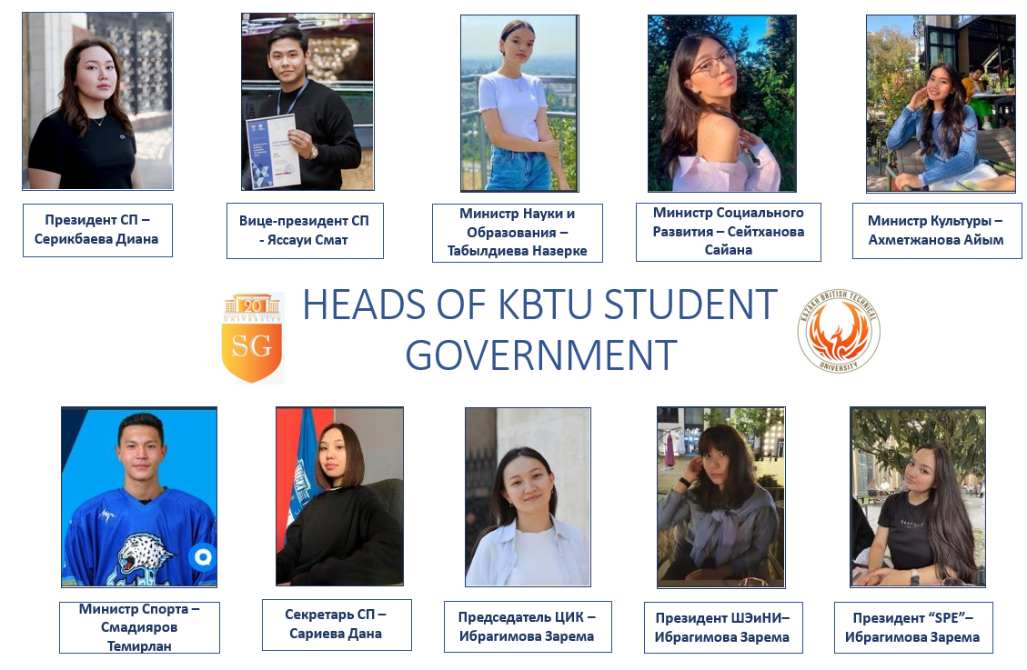
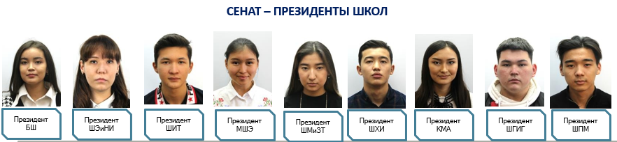
KBTU STUDENT GOVERNMENT STRUCTURE

Slide 7
















KBTU STUDENT ORGANIZATIONS
KBTU STUDENT ORGANIZATIONS
МИНИСТЕРСТВО НАУКИ И ИНТЕЛЛЕКТУАЛЬНОГО РАЗВИТИЯ
МИНИСТЕРСТВО СПОРТА
МИНИСТЕРСТВО
СОЦИАЛЬНОГО РАЗВИТИЯ
МИНИСТЕРСТВО КУЛЬТУРЫ
Student Excellence
SPE
SEG
Enactus
Uniq
Debate Club
Elite Club - Brain KBTU
Startup Incubator
AiCHE
Google Developers
Highlanders
Nights – Football
Nights – Basketball
Nights – Volleyball
CyberSport
Volunteer Corps
Unit
OSIT
Eco Comunnity
Art House
Alive
Crystal
BigCityLights
Mountain Kings
Student Theater
Fun Life
Parasat
BiJUTSU
ProFit

Slide 8

KBTU STUDENT'S SOCIAL TRANSCRIPT
ST расположен в системе wsp.kbtu.kz
Student’s full name |  | Zakirov Sanzhar Dauletuly |  | Student’s ID |  |  | 21B020468
Year of admission |  | 2021 |  | Study year |  |  | 2
Form of education/Education type |  | Government scholarship |  | Study language |  |  | English
School |  | School of Geology |  | Specialty / Educational program |  |  | Geology and exploration of mineral deposits
№ | Positions held in student life |  |  | Duration
1 | Volunteer of the Career and Work Center with KBTU Graduates
2 | President of SO "Key to Life KBTU"
3 | Vice-President of KBTU SG
Track record
№ | Name | Type of direction | Level | Role | Duration | Contribution |  | Status | Points
1 | Key To Life | Cultural direction | Intra-university | Club president | 11.09.22 11.05.23 | Organized a unique community of graduates of BIL KZ |  | Confirmed | 13
Total score |  |  |  |  |  |  |  | 13
Rank |  |  |  |  |  |  |  | Junior
ST заполняется студентом
ST проходит верификацию
ST скрепляется подписью и печатью университета
Социальный транскрипт - это подробный отчет о внеучебной деятельности студента, общественных работах и лидерских ролях, волонтерстве, который может быть использован для демонстрации его навыков и достижений потенциальным работодателям. Это ценный инструмент поддержки обучения, мотивирования и развития студентов.
Rank
Какую информацию несет в себе ST ?
О лидерских качествах студента
О ролях и позициях, занимаемых студентом в студенческом сообществе
О социальных взаимодействиях студента
Об участии в групповой работе
Общение со сверстниками и учителями
О навыках общения и совместной работы
О социальном поведении студента
О проектах и мероприятяих, выполненных студентом за период обучения
Junior
Senior
Middle
За каждое достижение студент получает балл
Баллы суммируются и присваивают студенту Rank
Master
Professor

Slide 9
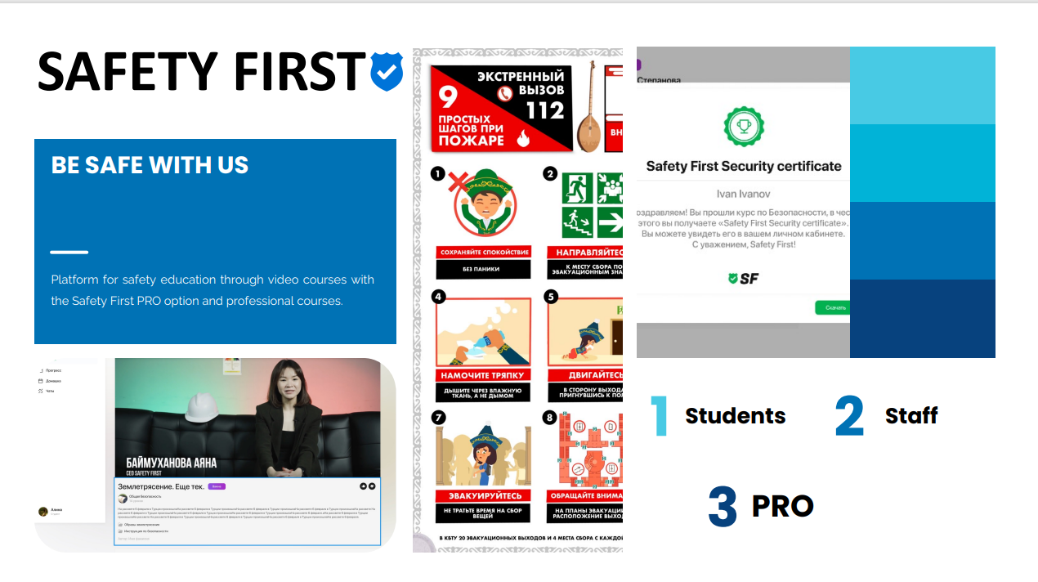
КУРСЫ "SAFETY FIRST"
Курсы "Safety First" – программа, для повышение уровня безопасности включает в себя ряд занятий и мероприятий, которые позволяют получить необходимые знания и навыки для обеспечения своей безопасности.
Студент учиться распознавать опасные ситуации и принимать меры предосторожности (общественной безопасности, преступность и терроризм)
Студент развивает навыки самообороны и самопомощи, как правильно использовать технологии для обеспечения своей безопасности.
Адаптация в университете. Правила КБТУ
Пожарная безопасность
ТБ при землетрясении
Первая медицинская помощь
Правила общежития
Мошенничество, Кибербезопасность
Финансовая грамотность студентов
Лудомания
О вреде наркотиков. Синтетические наркотики
О вреде курения. Вейпы и т.д.
О вреде алкоголя
Академическая честность
Семейные ценности

Slide 10
Основные даты осеннего семестра 2023-2024 учебного года
Начало теоретического курса: с 04 сентября по 15 декабря 2023г
Withdrawal (снятие/отказ от дисциплины) до 30 сентября 2023г.
1 аттестация (Midterm): 23-28 октября 2023г
2 аттестация (End of term): 11-15 декабря 2023г
Регистрация на дисциплины весеннего семестра ноября 2023г
Окончание семестра: 15 декабря 2023г
Экзаменационная сессия: с 18 по 30 декабря 2023г
FX (пересдача): с 4 по 13 января 2023г

Slide 11
Контроль учебных достижений по изучаемой дисциплине
Текущий контроль – это систематическая проверка учебных достижений обучающихся
Рубежный контроль (Mid term) – контроль является обязательным, осуществляемый на 8-й неделе семестра.
Итоговый контроль - финальный экзамен
Итоговая оценка по дисциплине:
1 аттестация + 2 аттестация не менее 30 баллов (макс. 60 баллов)
Экзамен не менее 20 баллов (max.40 баллов)
Важно!
!!! В случае, пропуска студентом более 30% учебных занятий по дисциплине выставляется оценка «F» за дисциплину. На экзамен не допускаетесь!
! Для получения доступа к экзамену, нужно набрать не менее 30 баллов.
! Для закрытия дисциплины нужно набрать по экзамену не менее 20 баллов

Slide 12
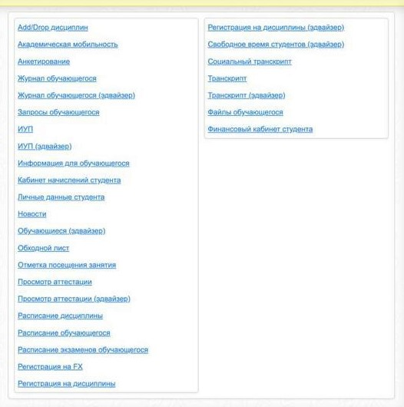
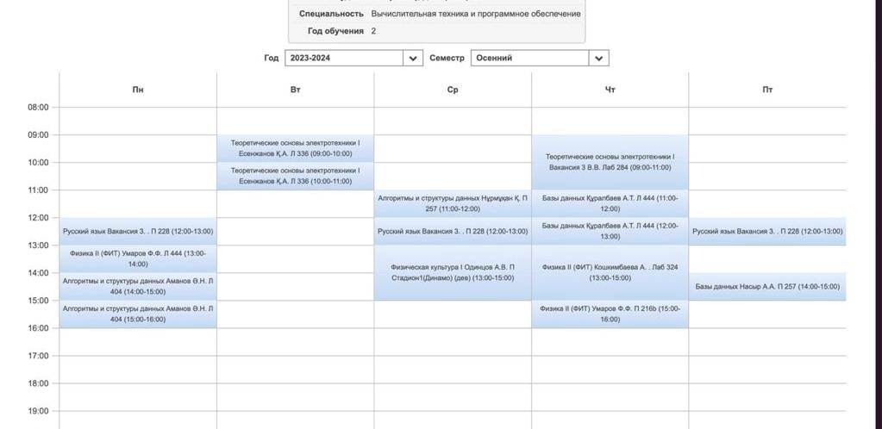
Вход в систему UNINET
Личный кабинет студента в UNINET
Для входа в систему необходимо сделать следующее:
Откройте браузер (Google Chrome, Internet Explorer или другой).
В адресной строке укажите адрес портала: wsp.kbtu.kz
Выбрать язык (Системой полностью поддерживаются 3 языка – казахский, русский и английский);
Далее нажмите на кнопку Дверцы в правом верхнем углу. В результате этого перед вами должна появиться страница авторизации пользователя;
Все виды справок​
можно получить через модуль​
«Запросы обучающихся» ​
в личном кабинете UNINET​
WSP.KBTU.KZ​

Slide 13
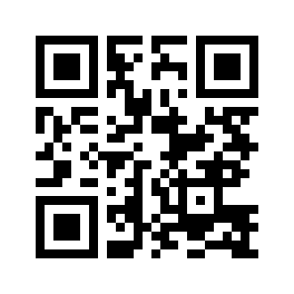
Вопросы коммуникации с деканатом
будет создан информационный чат в Телеграм для студентов 1 года обучения
- все вопросы необходимо направлять на корпоративную почту сотрудников деканата
Важная информация сперва публикуется в Новостях (wsp.kbtu.kz) и позже в информационных чатах
В чат мы направим Правила академической честности, правила Кредитной технологии обучения.
Всем в обязательном порядке нужно ознакомиться со всеми правилами.
Основной информационный канал

Slide 14
Контактные данные
Основная электронная почта: fit_1course@kbtu.kz
Корпоративные почты курирующих менеджеров:
Главный менеджер - Қайназар Мадина Нұратқызы
m.kainazar@kbtu.kz
Менеджер - Айтахун Толғанай Бауыржанқызы
t.aitakhun@kbtu.kz

Slide 15
Воспитательная часть Школы
Знакомство с Менторами
OSIT
Менторство
Лидеры менторы
Менторские группы
Ментор - это опытный и заботливый наставник, который помогает студентам достичь своих академических и профессиональных целей. Ментор может предоставлять поддержку в различных аспектах студенческой жизни, включая образование, карьерное развитие, личностный рост и общение.
Роль ментора включает в себя:
Предоставление советов и наставлений по отношению к учебным процессам
При составлении ИУПа может дать рекомендации по выбранным курсам
Развитие навыков лидерства и коммуникации
Поддержка и мотивация

Slide 16
Каналы коммуникации с ментором
Студенты 1 года обучения будут распределены между менторами по списку. Т.е. у каждого студента будет свой ментор, которые проводят регулярные личные встречи. Встречи могут быть еженедельными, ежемесячными, в зависимости от потребностей студента и доступности ментора.
1 сентября состоится MENTOR’S DAY. Где каждый студент познакомиться со своим ментором. Будут проводиться соревнования, лекции, разговоры, квесты и иные активности направленные на формирования контакта менторов с менти, передача необходимой по менторству, по учебе и иной полезной информации для первокурсников, а также получения удовольствия на протяжении всего дня.

Slide 17
Вопросы оформления карт
ID КАРТА - это студенческий билет и пропуск. Также карта является читательским билетом в библиотеку КБТУ, по которому выдаются учебники. Карта работает и для контрольно-пропускной системы ДМиС, и компьютерных лабораторий. Контрольно-пропускная система введена в целях обеспечения безопасности и сохранности имущества Университета, преподавателей, сотрудников и студентов.
-Как получить ID карту ?
Пройти в 155 кабинет
Сделать фото для карты
Забрать карту
Категорически запрещается передача бесконтактной карты третьему лицу. НАКАЗУЕМО! При первичном нарушении студент обязан написать объяснительную. При повторном - влечет за собой дисциплинарное взыскание. В случае повреждения, утери или хищения бесконтактной карты студент должен в течение 3-х дней написать заявление на восстановление в деканате. Деканатом выдается временная справка для входа на территорию КБТУ сроком до восстановления карты.

Slide 18
Вопросы оформления карт
Шаг 1
С 28 августа по 15 сентября 2023 г., всем зачисленным студентам необходимо подать заявку на ID-карту в кабинете 155 (со стороны ул. Толе би) согласно расписанию вашей школы. Там Ваши данные введут в базу данных КБТУ, для этого необходимо иметь при себе удостоверение личности. Тем, кто не успел в указанный срок, после 15 сентября данная процедура будет производится в кабинете 250А, на втором этаже со стороны ул. Толе би.
Шаг 2
После фотографирования необходимо пройти к менеджеру Службы безопасности (СБ) Онкайбекову Сырыму, который оформит Вам ID-карту. Студентам, которые будут проживать в ДМиС, необходимо здесь же заполнить анкету для временной прописки по месту жительства. ID-карта будет изготовлена и выдана в течении недели.
РАСПИСАНИЕ ШКОЛ
БШ - 28 августа с 9:00 до 17:00
МШЭ - 29 августа с 9:00 до 17:00
КМА - 29 и 31 августа с 9:00 до 17:00
ШХИ, ШПМ, ШМиЗТ - 31 августа с 9:00 до 17:00
ШЭиНГИ - 4-6 сентября с 9:00 до 17:00
ШИТиИ АиУ, Менеджемент в IT, Робототехника - 11-12 сентября с 9:00 до 17:00 Информационные системы, ВТиПО - 13 - 15 сентября с 9:00 до 17:00

Slide 19
Вопросы оформления карт
-Как оформить банковскую карту для стипендии?
Открыть карту в HALYK BANK
Направить на E-mail менеджера IBAN счет
Ожидать поступления стипендии на карту
-Как открыть карту?
-Как получить IBAN счет?
Через отделение HALYK BANK​
обратитесь в отделение​
предоставьте уд.л​
заберите карту​
2. Онлайн через приложение HALYK​
скачайте приложение HALYK BANK​
зарегистрируйтесь ​
закажите карту через “Открыть карту” в вкладке “Меню”​
выберите карту HALYK BONUS​
оформите доставку (срок доставки до 3-х рабочих дней) ​ ​
Через мобильное приложение HALYK BANK.​ Вкладка «Счета» - необходимо выбрать нужную карту - выбираем
«Уведомление о счете»​
Через платежный терминал.​
Через банкомат HALYK BANK.​
Через менеджера в отделении банка.

Slide 20
Вопросы оформления карт
-Где подать заявку на карту ONAY ?
Подайте заявку через деканат
Оплатите за выпуск карты
Подождите выхода карты
Заберите карту с деканата
-Как оплатить за выпуск карты?
Откройте приложение KASPI.KZ
Выберите функцию “Платежи”
Выберите “ONAY. За выпуск и перевыпуск карты”. Стоимость выпуска карты 1500KZT.
Сохраните чек и отправьте вместе с 3х4 фото менеджеру.

